Slide 1






ISN G-1
Elvis is coming back
Presentation Projet ACL
LINDAMULAGE Olivier,
MANICOM Sandyla,
JEBROUN Youssef,
SAINT-JORE Amaury,
IGOURAMEN Ilhame

Slide 2






Contexte du projet

Slide 3



Bienvenue dans le royaume d’Elvis!!
“
“
Vous incarnez le personnage d'Elvis dans un labyrinthe en 3 niveaux de difficulté
Vous devrez trouver le trésor avant de perdre tous vos points de vie .
Que la chance soit avec vous !
THE GAME
Sauve notre Elvis

Slide 4
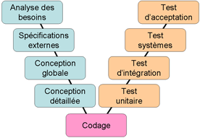





Cycle en V du projet

Slide 5


Composants du jeu
Le plateau
Les monstres
01
Le plateau de jeu est l’espace où sont répertoriés les différents éléments du jeu, où les monstres et le héros peuvent se déplacer
04
Au moins un personnage du type monstre sera présent sur le plateau. En fonction de la difficulté du jeu, les monstres seront plus nombreux.
Les murs intérieurs
Les cases magiques et cases pièges
02
Les murs sont générés de manière aléatoire de sorte à ce que tout le plateau soit accessible au joueur
05
Ces attributs sont présents sur le plateau afin de rendre l’expérience de jeu plus stimulante possible à l’utilisateur, en ôtant des points de vie au héros ou en lui donnant des bonus de jeu.
Le heros
03
Le héros est le personnage que l’utilisateur incarne, celui-ci peut se déplacer sur le plateau de jeu mais aussi attaquer ses ennemis
06
Le tresor
Cet objet constitue le Graal du jeu, celui-ci doit être récupéré par le héros afin de gagner la partie

Slide 6
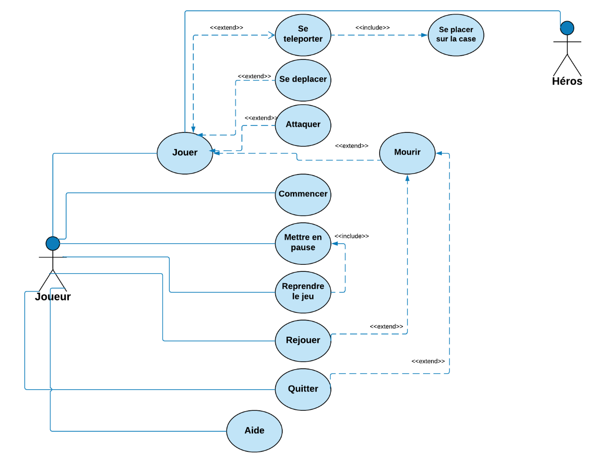
Use Case
Scénario pour " Déplacer le héros "
Nom : Déplacer le héros Résumé : Permet au héros de se déplacer selon la volonté de l’utilisateur Date : 10/10/2018 Auteur : Manicom Sandyla Pré-condition : Le héros doit être placé dans le labyrinthe Post-condition : le héros peut se déplacer sur le plateau Scénario nominal : 1. Positionner le héros à l’entrée du niveau 2. L’utilisateur définit la direction souhaitée sur le clavier : S’il appuie sur la touche 7, le héros va vers le bas à gauche, sur la touche 8, vers le bas, sur la touche 9, vers le bas à droite, sur la touche 4, vers la gauche, sur la touche 6, vers la droite, sur la touche 1, vers le haut à gauche, sur la touche 3, vers le haut à droite. 3. Le héros se déplace sur le plateau si déplacement possible (gestion de collisions) Scénario alternatif : A1. L’utilisateur dirige le héros vers un mur alors qu’il est sur une case adjacente à ce mur -> retourne vers 3 A2. Le héros est sur une case piège : celui-ci perd 1 point de vie A3. Le héros est sur une case magique: le héros récupère la propriété magique associé Scénario exceptionnel : E3. Il y a un bug au niveau des commandes et le héros ne va pas à droite quand le joueur appuie sur la flèche de droite.

Slide 7
Use Case
Scénario pour " Générer un plateau aléatoire "
Nom : Générer un plateau aléatoire Résumé : Afin de dynamiser le jeu ,un plateau différent sera généré à chaque jeu avec des mur placé de manière aléatoire sur le plateau Date : 11/10/2018 Auteur : Lindamulage Olivier Pré-condition : Le plateau de base sans mur est générer Post-condition : Un plateau de jeu exploitable est généré Scénario nominal : Un plateau de n lignes et n colonnes est généré contenant seulement les murs extérieurs Imposer Nbmurs murs de manière aléatoire sur le plateau Ajuster le plateau de manière à ce que toute case ai au moins 3 case adjacentes de type chemin retourner la matrice correspondant au nouveau plateau de jeu Les scénarios alternatifs : Les coordonnées (x,y) des murs générer de manière aléatoire ne sont pas valides. Retourner à l'étape 2. Une zone du plateau n’est pas accessible par le héros . Retourner en 3 Les scénarios Exceptionnels : Les murs générer de manière aléatoires ne sont pas sur le plateau

Slide 8
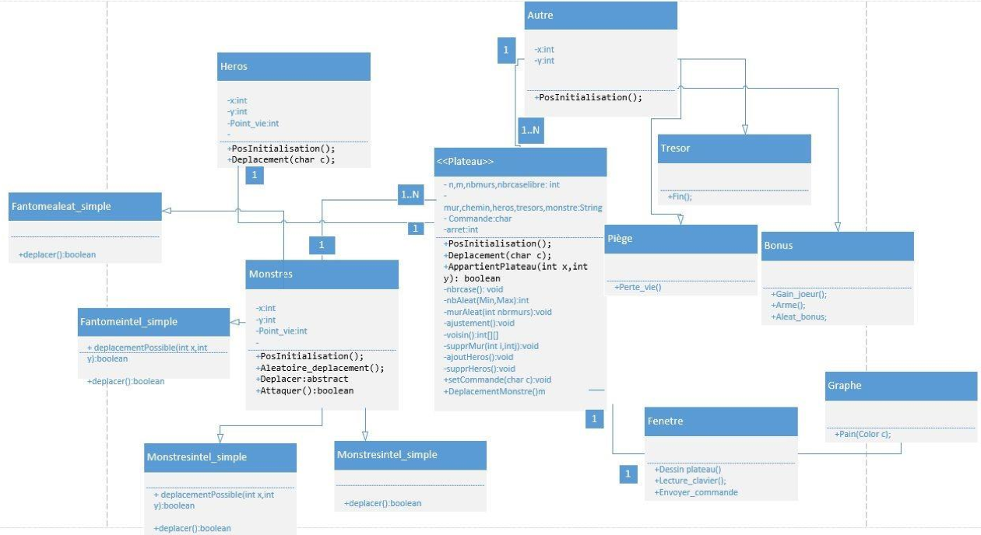
Diagramme
de Classes

Slide 9
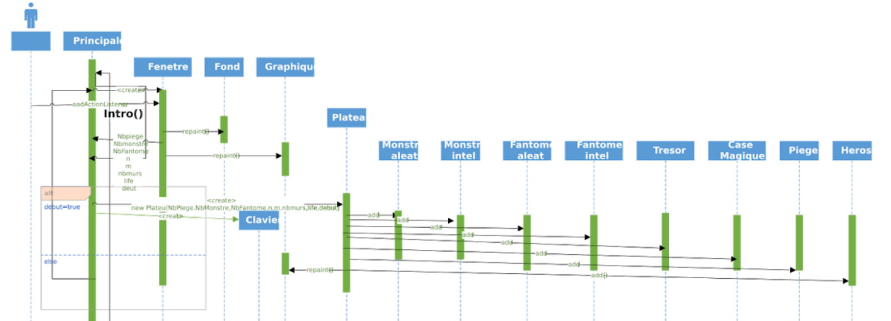
Diagramme Séquence

Slide 10
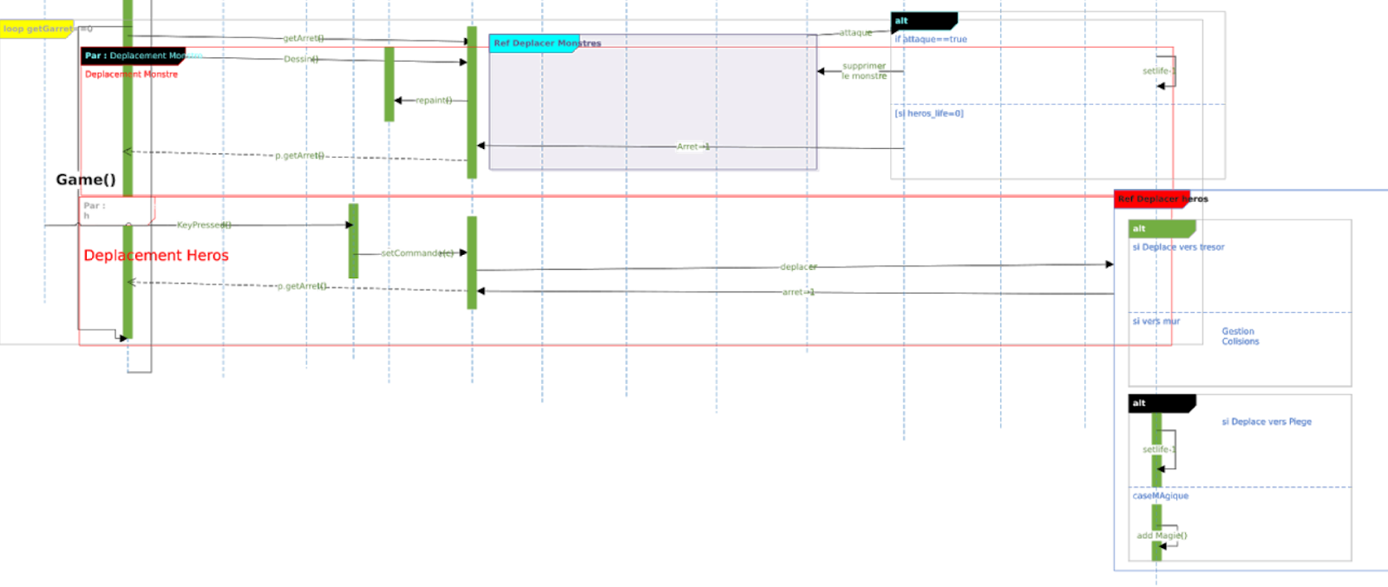

Slide 11
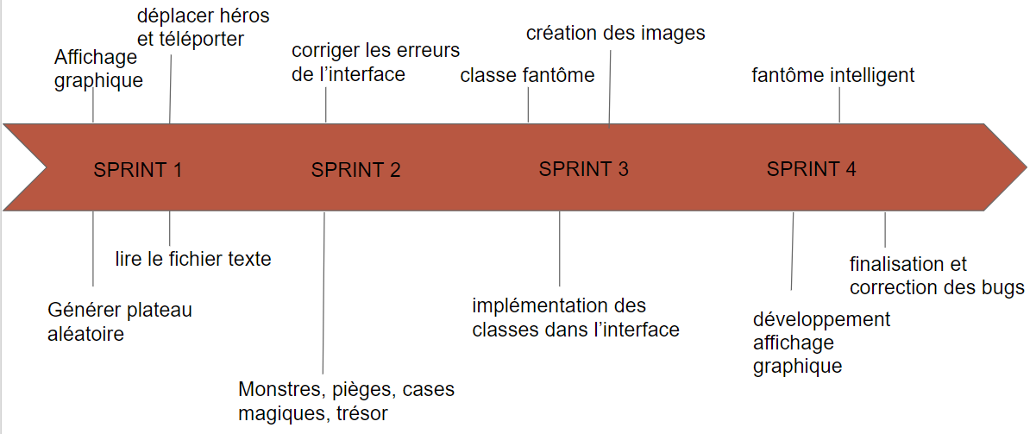


Slide 12
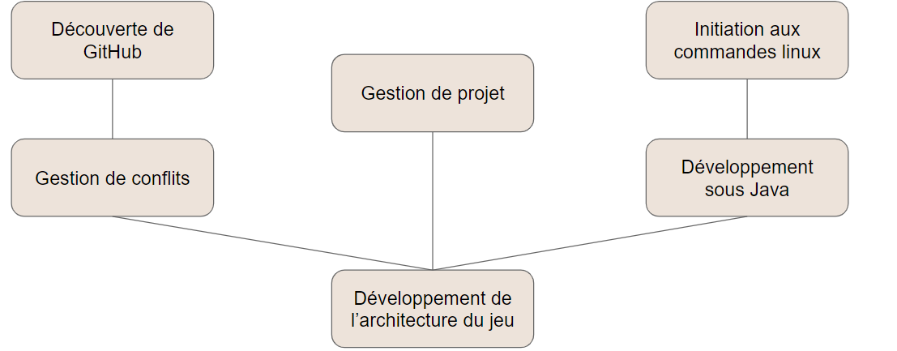
Bilan de compétences

Slide 13

Démonstration du jeu

Slide 14

Thank you !!!

